Slide 1

EJECUCIÓN ACUMULADA DE GASTOS PRESUPUESTARIOS
AL MES DE JULIO DE 2019
PARTIDA 06:
MINISTERIO DE RELACIONES EXTERIORES
Valparaíso, septiembre 2019

Slide 2
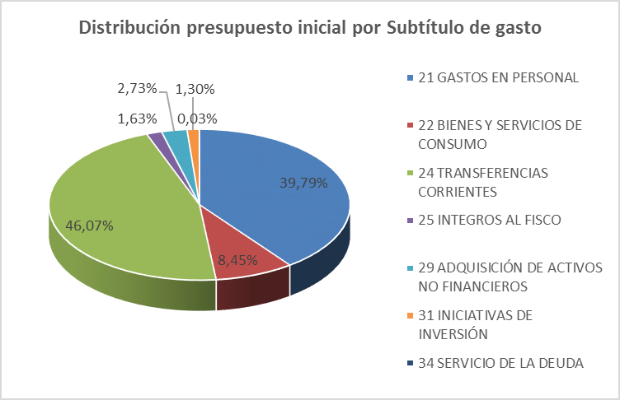
COMPORTAMIENTO DE LA EJECUCIÓN DE GASTOS A JULIO DE 2019
PARTIDA 06 MINISTERIO DE RELACIONES EXTERIORES
En porcentajes de gasto, del presupuesto en miles de pesos de 2019

Slide 3
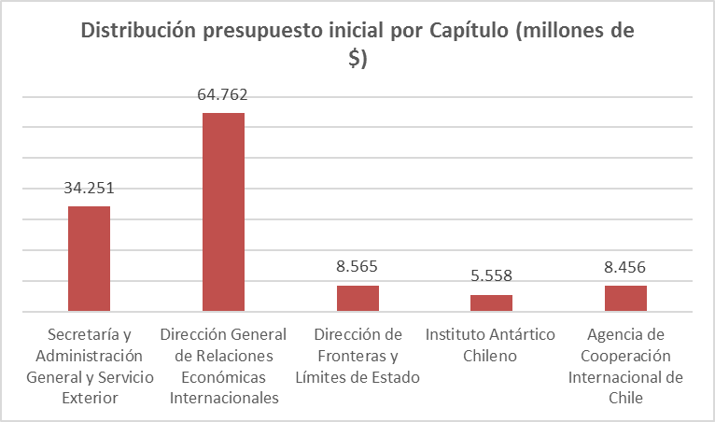
COMPORTAMIENTO DE LA EJECUCIÓN DE GASTOS A JULIO DE 2019
PARTIDA 06 MINISTERIO DE RELACIONES EXTERIORES
en millones de pesos de 2019

Slide 4
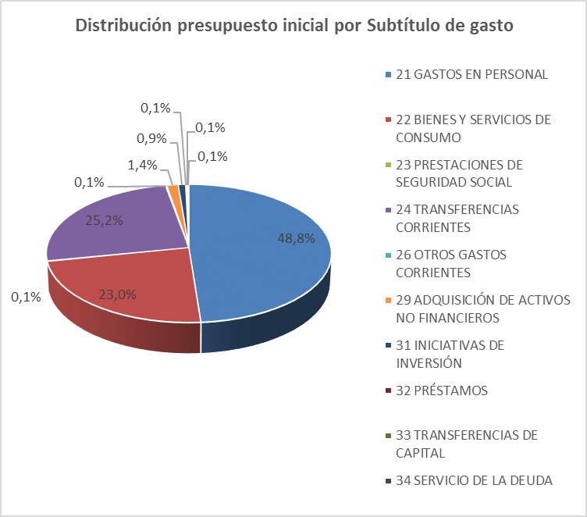
COMPORTAMIENTO DE LA EJECUCIÓN DE GASTOS A JULIO DE 2019
PARTIDA 06 MINISTERIO DE RELACIONES EXTERIORES
En porcentajes de gasto, del presupuesto en miles de dólares de 2019

Slide 5
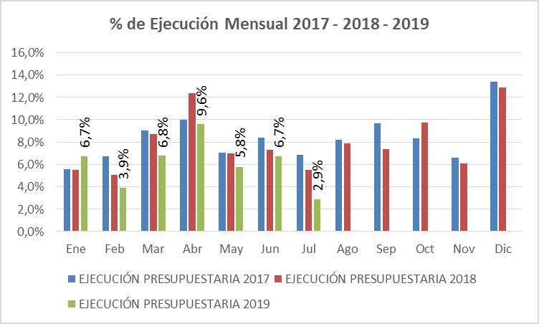
COMPORTAMIENTO DE LA EJECUCIÓN DE GASTOS A JULIO DE 2019
PARTIDA 06 MINISTERIO DE RELACIONES EXTERIORES
en miles de pesos de 2019

Slide 6
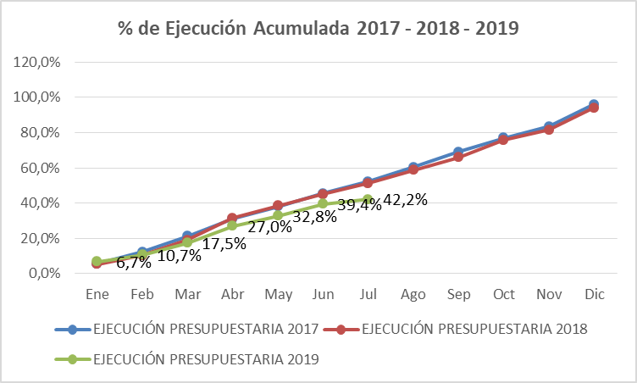
COMPORTAMIENTO DE LA EJECUCIÓN DE GASTOS A JULIO DE 2019
PARTIDA 06 MINISTERIO DE RELACIONES EXTERIORES
en miles de pesos de 2019

Slide 7
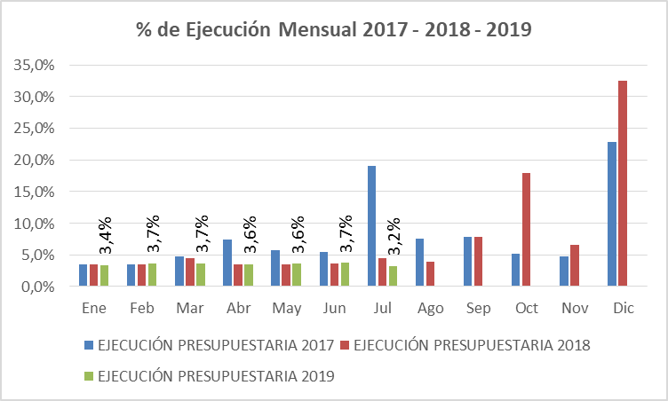
COMPORTAMIENTO DE LA EJECUCIÓN DE GASTOS A JULIO DE 2019
PARTIDA 06 MINISTERIO DE RELACIONES EXTERIORES
en miles de dólares de 2019

Slide 8
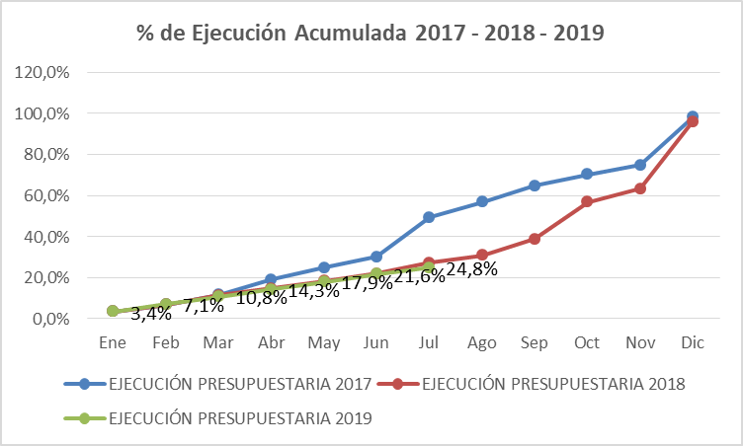
COMPORTAMIENTO DE LA EJECUCIÓN DE GASTOS A JULIO DE 2019
PARTIDA 06 MINISTERIO DE RELACIONES EXTERIORES
en miles de dólares de 2019

Slide 9
EJECUCIÓN ACUMULADA DE GASTOS A JULIO DE 2019
PARTIDA 06 MINISTERIO DE RELACIONES EXTERIORES
en miles de pesos de 2019

Slide 10
EJECUCIÓN ACUMULADA DE GASTOS A JULIO DE 2019
PARTIDA 06 MINISTERIO DE RELACIONES EXTERIORES
en miles de dólares de 2019

Slide 11
EJECUCIÓN ACUMULADA DE GASTOS A JULIO DE 2019
PARTIDA 06 RESUMEN POR CAPÍTULOS
en miles de pesos de 2019
Fuente: Elaboración propia en base a informes de ejecución presupuestaria mensual de DIPRES

Slide 12
EJECUCIÓN ACUMULADA DE GASTOS A JULIO DE 2019
PARTIDA 06. CAPÍTULO 01. PROGRAMA 01: SECRETARÍA Y ADMINISTRACIÓN GENERAL Y SERVICIO EXTERIOR
en miles de pesos de 2019

Slide 13
EJECUCIÓN ACUMULADA DE GASTOS A JULIO DE 2019
PARTIDA 06. CAPÍTULO 02. PROGRAMA 01: DIRECCIÓN GENERAL DE RELACIONES ECONÓMICAS INTERNACIONALES
en miles de pesos de 2019

Slide 14
EJECUCIÓN ACUMULADA DE GASTOS A JULIO DE 2019
PARTIDA 06. CAPÍTULO 02. PROGRAMA 02: PROMOCIÓN DE EXPORTACIONES
en miles de pesos de 2019

Slide 15
EJECUCIÓN ACUMULADA DE GASTOS A JULIO DE 2019
PARTIDA 06. CAPÍTULO 03. PROGRAMA 01: DIRECCIÓN DE FRONTERAS Y LÍMITES DE ESTADO
en miles de pesos de 2019

Slide 16
EJECUCIÓN ACUMULADA DE GASTOS A JULIO DE 2019
PARTIDA 06. CAPÍTULO 04. PROGRAMA 01: INSTITUTO ANTÁRTICO CHILENO
en miles de pesos de 2019

Slide 17
EJECUCIÓN ACUMULADA DE GASTOS A JULIO DE 2019
PARTIDA 06. CAPÍTULO 05. PROGRAMA 01: AGENCIA DE COOPERACIÓN INTERNACIONAL DE CHILE
en miles de pesos de 2019

